Slide 1
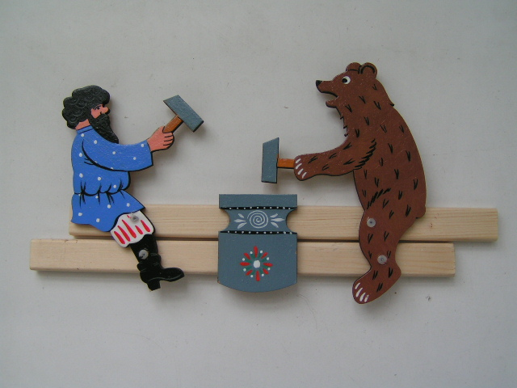

Народные художники. Игрушка
Изобразительное искусство. 1 класс
Урок 22
© ООО «Баласс», 2013

Slide 2
Славилась Россия чудо-мастерами,
Дерево и глину в сказку превращали.
Красками и кистью красоту творили;
Своему искусству молодых учили.
(З. Роот)
О ком эти строки?

Slide 3
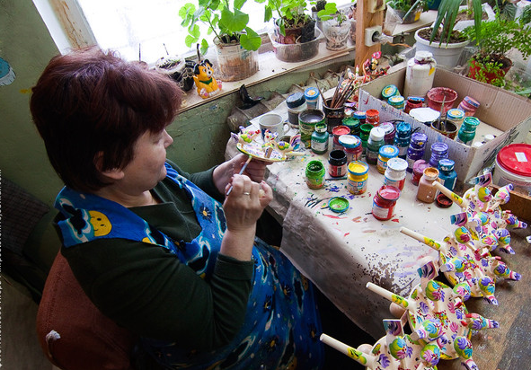
Что вас удивляет в названии ЧУДО-МАСТЕРА? Какой вопрос возникает?

Slide 4
Формулирование проблемы
Возможны и другие варианты проблемного вопроса
Почему мастеров называют чудо-мастерами?

Slide 5
Народные художники
Издавна на Руси человек старался украсить свой дом. Иногда жители целой деревни занимались каким-то одним видом художественного ремесла – народным промыслом. Секреты мастерства передавались из поколения в поколение. Эти промыслы существуют и в наши дни.
Филимоновские игрушки-свистульки лепят из глины, а после обжига расписывают полосками.
Дымковские игрушки тоже глиняные. С большой выдумкой мастера лепят и расписывают своих нарядных барынь, диковинных птиц, коней с седоками.
В селе Богородском игрушки вырезают из дерева. Их постоянный герой – трудолюбивый медвежонок: он и музыкант, и спортсмен, и дровосек.

Slide 6
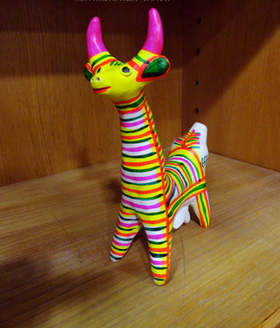
Поиск решения проблемы
Каковы отличительные особенности филимоновской игрушки?

Slide 7
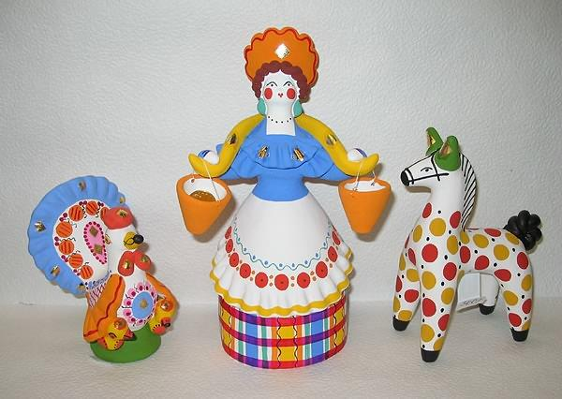
Поиск решения проблемы
Каковы отличительные особенности дымковской игрушки?

Slide 8
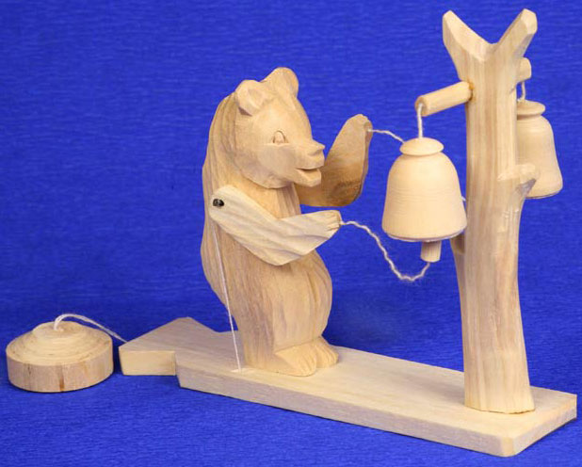
Поиск решения проблемы
Каковы отличительные особенности богородской игрушки?

Slide 9
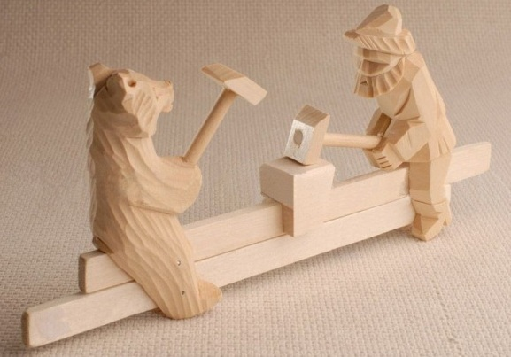
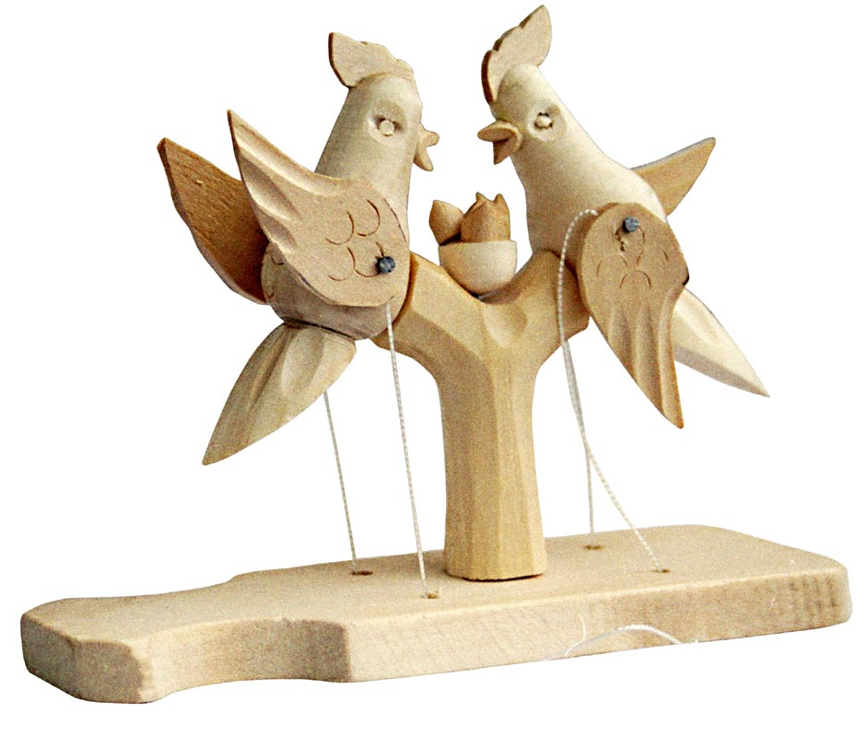

Slide 10
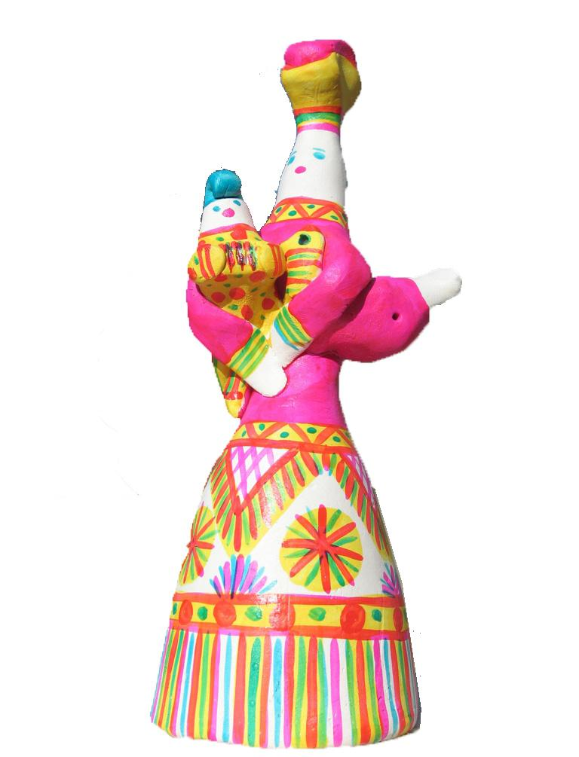
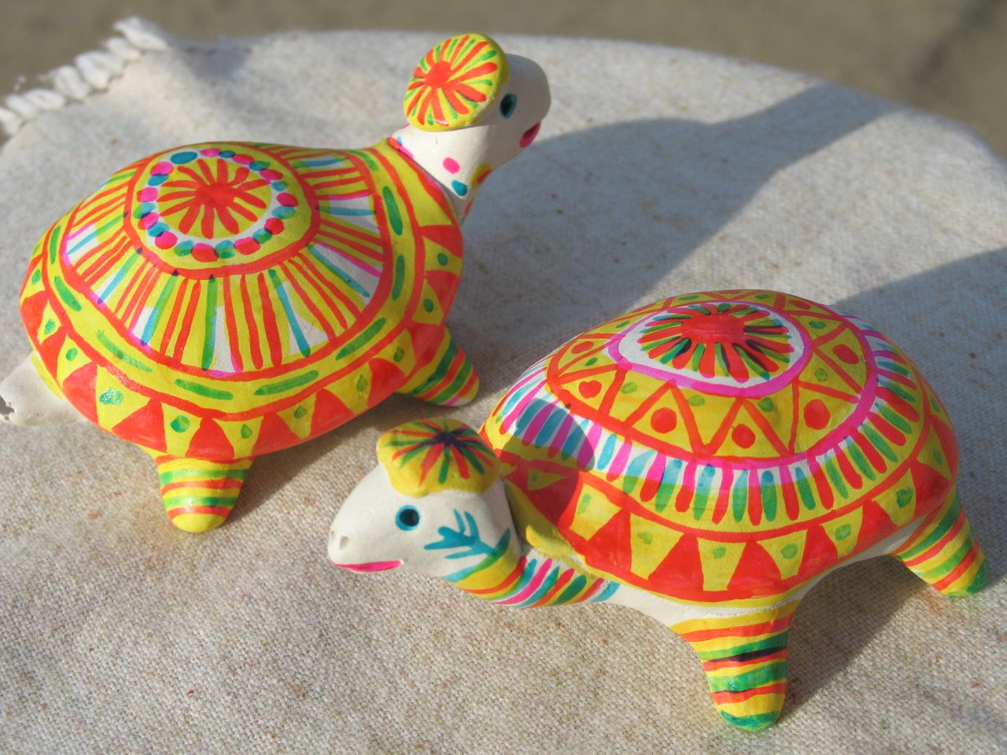

Slide 11
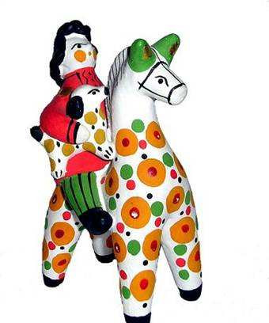
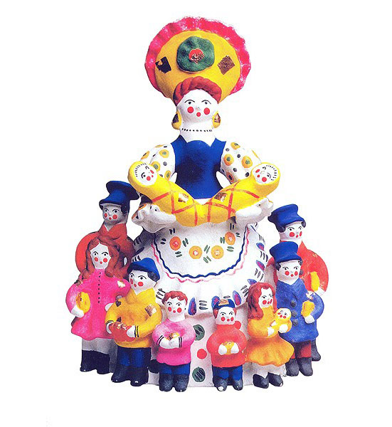

Slide 12
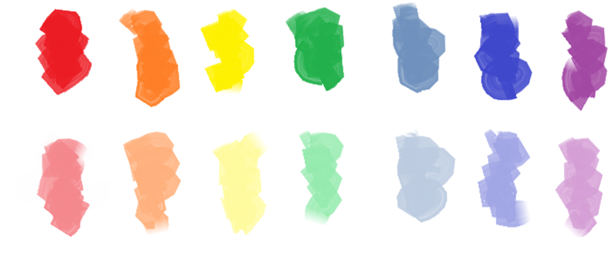

Slide 13
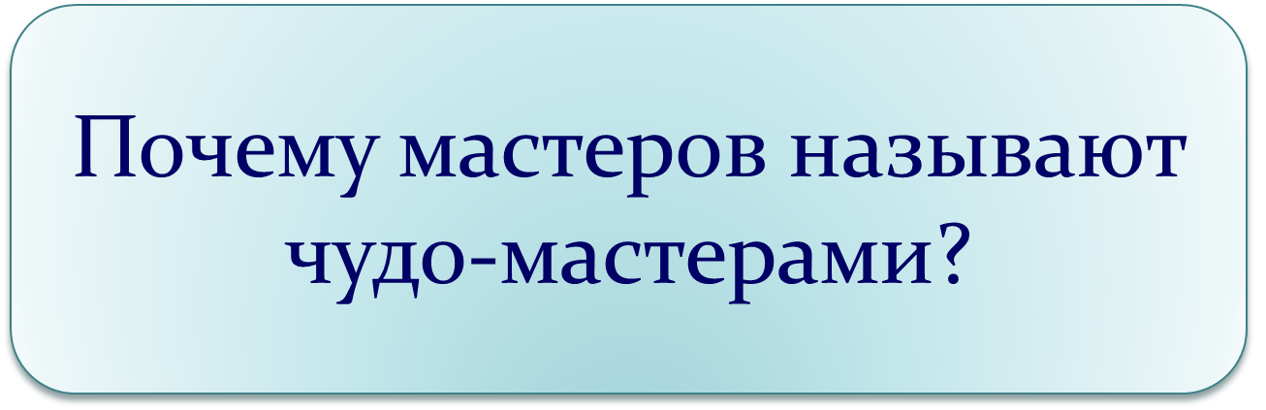
Выражение решения проблемы

Slide 14
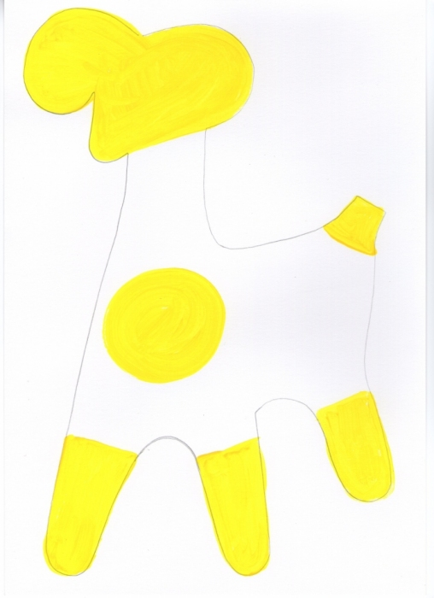
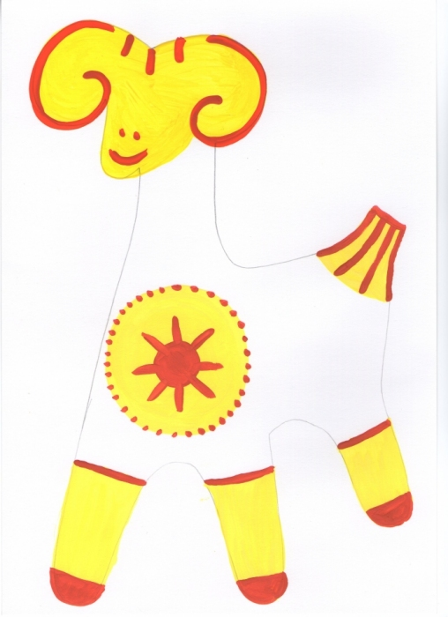
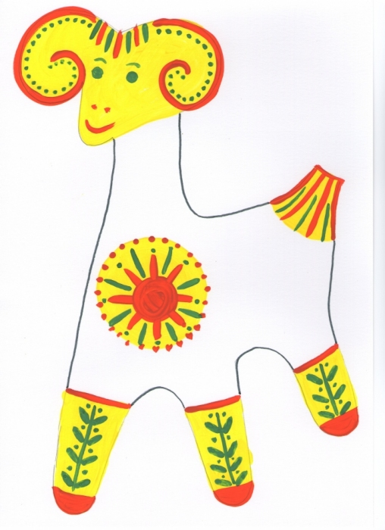
Продуктивное задание

Slide 15
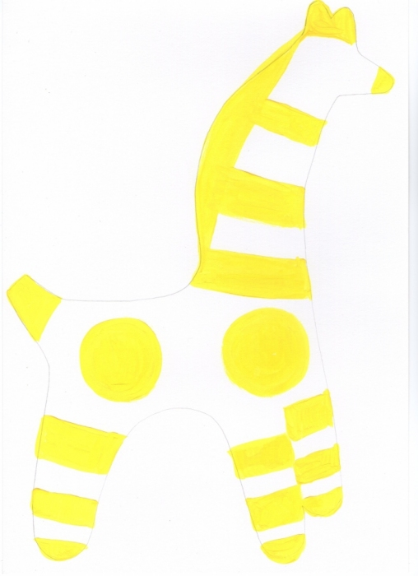
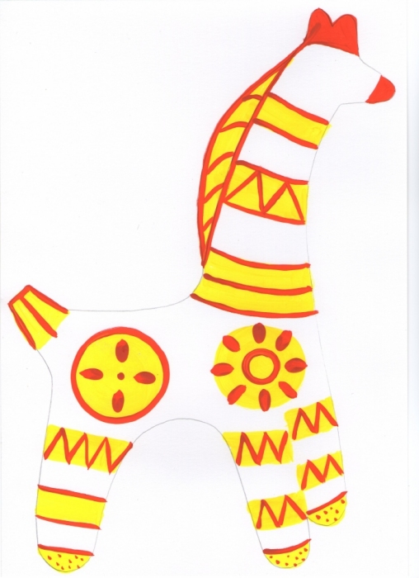
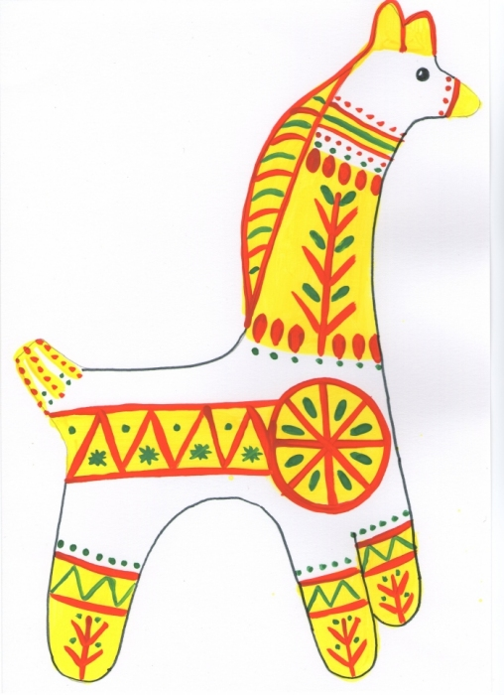
Продуктивное задание

Slide 16
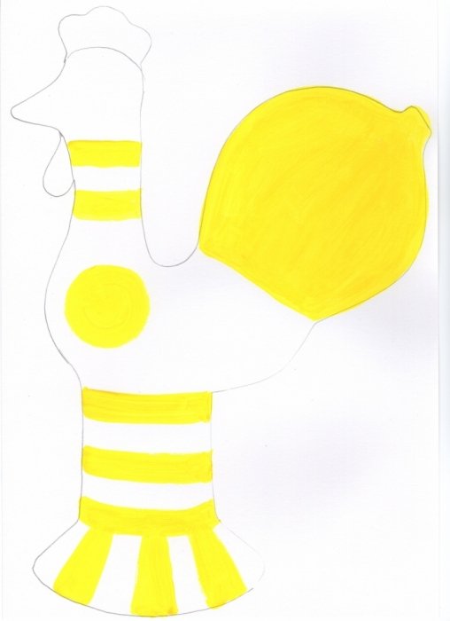
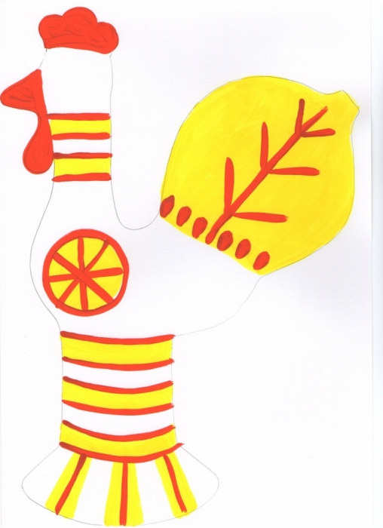
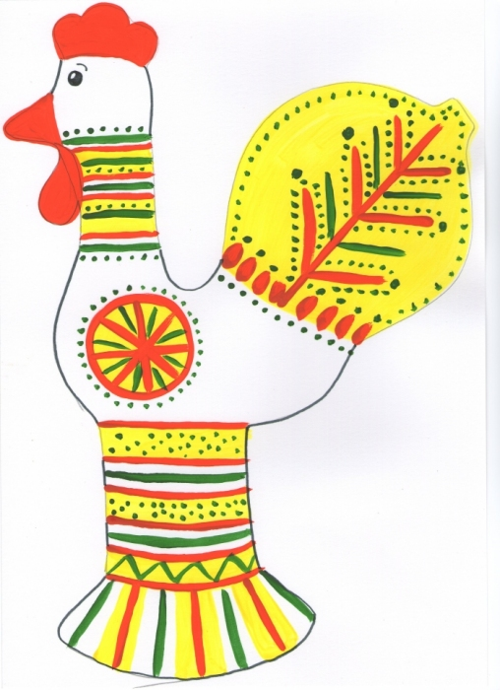
Продуктивное задание

Slide 17
Рефлексия
- Я молодец!
- Мне нужно еще поработать.
- Сегодня не мой день.

Slide 18
Домашнее задание
Принести альбом, карандаш, Рабочую тетрадь, двойной лист в клетку, цветной (тёмный) картон, краски (гуашь), кисти (№ 3, № 6), стакан для воды и палитру для смешивания красок.

